Slide 1
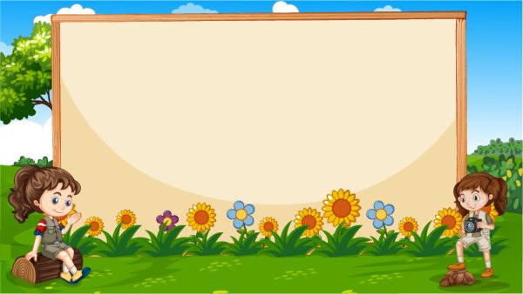

PHÒNG GIÁO DỤC & ĐÀO TẠO QUẬN LONG BIÊN
TRƯỜNG MẦM NON VIỆT HƯNG
Dạy hát: Bài “Trái đất này là của chúng mình” Trò chơi: Vũ điệu vui nhộn Nghe hát: Bài” Quê hương”
Lứa tuổi: Mẫu giáo nhỡ 4-5 tuổi

Slide 2

I. Mục đích yêu cầu
1. Kiến thức
- Trẻ biết tên bài hát, thuộc bài hát và hiểu nội dung bài hát
- Trẻ biết giai điệu vui tươi, nhịp nhàng khi thể hiện bài hát.
2. Kỹ năng
- Trẻ hát đúng giai điệu bài hát, hát nhịp nhàng.
- Trẻ hưởng ứng cùng cô với bài nghe hát
3. Thái độ
- Giáo dục trẻ biết yêu quý, giữ gìn và bảo vệ tổ quốc

Slide 3

II. Chuẩn bị
BGĐT
-Que chỉ
-Máy tính, máy chiếu
- Đàn, nhạc bài hát
- Hình ảnh quả cầu
- 4 cái vòng thể dục

Slide 4

III. Tiến hành
Ổn định tổ chức
- Cô cho trẻ quan sát tranh quả cầu và hỏi trẻ:
+ Đây là gì?
+ Quả cầu này biểu tượng cho tất cả các nước trên thế giới, trong đó có nước nào mà chúng ta đang sinh sống?
+ Nó có hình gì?
Để cho trái đất của chúng ta mỗi ngày càng giàu đẹp, thì mỗi một con người chúng ta phải biết bảo vệ môi trường trong sạch. Vậy để bảo vệ môi trường thì chúng ta phả làm gì?
=> Để ứng phó với biến đổi khí hậu và môi trường, thì mỗi chúng ta phải biết giữ gìn môi trường sạch sẽ, không xả rác bừa bãi, không thả rác xuống sông khi đi chơi, du lịch ở biển…Và có 1 bài hát nói về trái đất của chúng ta rất hay . Đó là bài hát “Trái đất này là của chúng mình” tác giả Trương Quang Lục các con chú ý lắng nghe nhé!

Slide 5


Dạy hát: Trái đất này
là của chúng mình
Trẻ hát tập thể, tổ, tốp, cá nhân,…

Slide 6




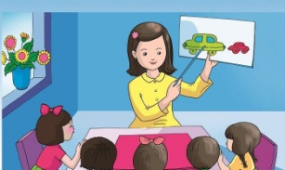


Bé vừa hát bài hát gì?
A. Bài hát “Trái đất này là của chúng mình”
B. Bài hát “Cô giáo”
C. Bài hát “Màu hoa”

Slide 7



Các con thấy giai điệu bài hát như thế nào?
A. Giai điệu buồn
B. Giai điệu vui tươi
C. Giai điệu hùng tráng

Slide 8

TRÒ CHƠI
Vũ điệu vui nhộn
Chuẩn bị:
Cô chuẩn bị bản nhạc có những đoạn nhanh chậm khác nhau
Cách chơi:
- Các con chọn đôi nắm tay nhau, khi tiếng nhạc trên đàn cô bật cất lên thì nhạc nhanh các con nhảy vũ điệu nhanh, nhạc chậm thì nhảy vũ điệu chậm theo tốc độ của nhạc. (Trẻ chơi 2-3 lần)

Slide 9
Nghe hát: Quê hương
Click vào đây >
Nghe hát lần 1

Slide 10


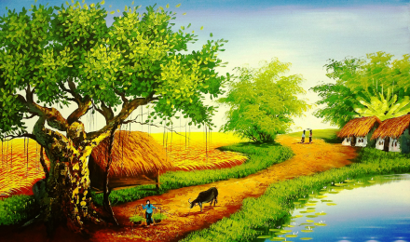



BÉ TRẢ LỜI NHANH
Tên bài hát bé vừa được nghe là gì?
A. Hoa Trường em
B. Quê hương
C. Em đi mẫu giáo

Slide 11
Nghe hát lần 2

Slide 12

Chào các bé!

